Slide 1
TỔ CHỨC VÀ QUẢN LÝ BỆNH VIỆN
Gv: nguyễn thị thu thảo

Slide 2
Mục tiêu
Nêu được định nghĩa, chức năng, tổ chức hệ thống và phân loại bệnh viện.
Trình bày được mô hình tổ chức bệnh viện.
Nêu được nhiệm vụ của phòng điều dưỡng.
Trình bày được mô hình quản lý bệnh viện.
Trình bày được nội dung và các biện pháp đổi mới trong quản lý bệnh viện.

Slide 3
I. Tổng quan về bệnh viện
1. Định nghĩa bệnh viện:
Là một bộ phận không thể tách rời của tổ chức xã hội y tế.
Chức năng:
+ Chăm sóc sức khỏe toàn diện.
+ Phòng – chữa bệnh
+ Dịch vụ ngoại trú: đến gia đình và môi trường cư trú.
Là trung tâm đào tạo CBYT và nghiên cứu khoa học.

Slide 4
I. Tổng quan về bệnh viện
2. Chức năng chính của bệnh viện:
Cấp cứu, KCB, chăm sóc, điều dưỡng và PHCN.
Đào tạo, huấn luyện cán bộ y tế, GDSK.
Nghiên cứu khoa học về y tế.
Chỉ đạo tuyến.
Phối hợp với các cơ sở y tế dự phòng.
Hợp tác quốc tế.
Quản lý kinh tế trong y tế.

Slide 5
I. Tổng quan về bệnh viện
3. Tổ chức hệ thống bệnh viện:
Tuyến trung ương
Tuyến tỉnh
Tuyến huyện
Trạm y tế
Bệnh viện thuộc bộ nghành khác

Slide 6
I. Tổng quan về bệnh viện
4. Phân loại bệnh viện: (5 hạng)
Bệnh viện hạng đặc biệt
Bệnh viện hạng I
Bệnh viện hạng II
Bệnh viện hạng III
Bệnh viện hạng IV

Slide 7
I. Tổng quan về bệnh viện
4. Phân loại bệnh viện: (5 hạng)
Tiêu chuẩn
Vị trí, chức năng, nhiệm vụ: 10 điểm.
Quy mô và nội dung hoạt động: 20 điểm
Trình độ chuyên môn và kỹ thuật, cơ cấu lao động: 35 điểm
Cơ sở hạ tầng: 15 điểm
Thiết bị y tể, kỹ thuật chẩn đoán và điều trị: 20 điểm

Slide 8
I. Tổng quan về bệnh viện
4. Phân loại bệnh viện: (5 hạng)
Hạng đặc biệt: 100 điểm
Hạng I: 90 – 99 điểm
Hạng II 70 – 89 điểm
Hạng III 40 – 69 điểm
Hạng IV < 40 điểm

Slide 9
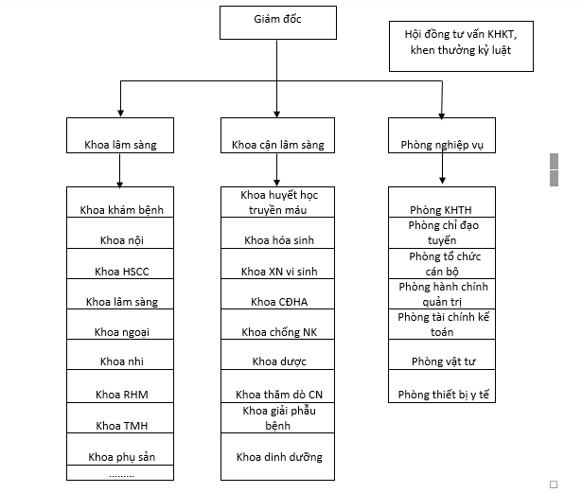
II. Mô hình tổ chức bệnh viện:
1. Mô hình tổ chức bệnh viện đa khoa:

Slide 10
II. Mô hình tổ chức bệnh viện:
2. Chức năng, nhiệm vụ phòng điều dưỡng:
Tổ chức, chỉ đạo chăm sóc bệnh nhân toàn diện.
Kiểm tra thực hiện kỹ thuật và quy chế bệnh viện.
Đào tạo, hướng dẫn học sinh, kiểm tra tay nghề.
Dự trù, kiểm tra sử dụng và bảo quản vật tư.
Chỉ đạo công tác vệ sinh, chống nhiễm khuẩn.
Phối hợp với phòng tổ chức cán bộ để bố trí và điều hành điều duỡng viên, nữ hộ sinh, kỹ thuật viên và hộ lý trong toàn viện.
Tham gia nghiên cứu khoa học và chỉ đạo tuyến.
Định kỳ sơ kết, tổng kết, báo cáo.

Slide 11
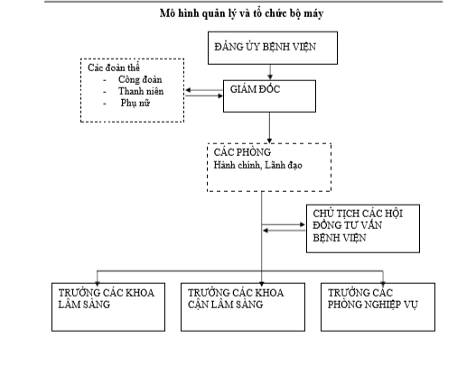
II. Mô hình tổ chức bệnh viện:
3. Mô hình quản lý bệnh viện:

Slide 12
II. Mô hình tổ chức bệnh viện:
3. Mô hình quản lý bệnh viện:
3.1. Đa dạng hóa các loại hình bệnh viện:
Bệnh viện Nhà nước, bệnh viện tư nhân.
Bệnh viện liên doanh.
Bệnh viện đa khoa, bệnh viện chuyên khoa.
3.2. Đa dạng hóa các loại hình dịch vụ:
Dựa trên nguyên tắc công bằng cho mọi đối tượng về dịch vụ kỹ thuật.

Slide 13

II. Mô hình tổ chức bệnh viện:
4. Cơ chế làm việc:
Giám đốc bệnh viện là nguời chịu trách nhiệm về mọi hoạt động của bệnh viện.
Các khoa phòng trong bệnh viện hợp tác cùng chung một mục đích phục vụ cho bệnh nhân trong khám, chữa bệnh.

Slide 14
II. Mô hình tổ chức bệnh viện:
5. Biện pháp đổi mới quản lý bệnh viện:
Mổ và điều trị ngoại trú một số bệnh thông thường.
Giảm ngày điều trị trung bình.
Sử dụng cận lâm sàng hợp lý.
Tăng cường chăm sóc điều dưỡng.
Nghiêm túc thực hiện quy chế chuyên môn.
Đẩy mạnh thực hiện y đức.
Nâng cao chất lượng phục vụ
Bệnh viện phải là trung tâm phòng bệnh và chữa bệnh.
Nâng cao chất lượng chăm sóc sức khỏe.

Slide 15


